Slide 1
ỦY BAN NHÂN DÂN QUẬN LONG BIÊN
TRƯỜNG TIỂU HỌC ÁI MỘ B
MÔN: TOÁN
LỚP 2
Bài: Giới thiệu tiền Việt Nam.

Slide 2
KHỞI ĐỘNG

Slide 3
TRÒ CHƠI HỘP QUÀ BÍ MẬT
Gift box secret game

Slide 5
4 km + 5 km = ?
Đáp án: 9 km
You are given 3 candies
GO HOME

Slide 6
24 cm – 10 cm = ?
Đáp án: 14 cm
You are given 5 candies
GO HOME

Slide 7
1000 m = ? km
Đáp án: 1 km
You are given 7 candies
GO HOME

Slide 8
6 dm + 8 dm = ?
Đáp án: 14 dm
You are given 2 candies
GO HOME

Slide 9
CHỦ ĐỀ 11
ĐỘ DÀI VÀ ĐƠN VỊ ĐO ĐỘ DÀI.
TIỀN VIỆT NAM
BÀI 56: Giới thiệu tiền Việt Nam

Slide 11
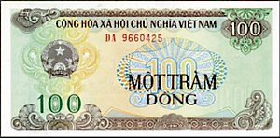
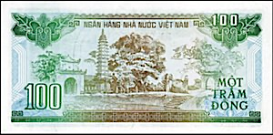
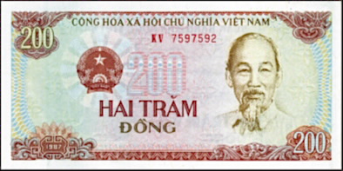
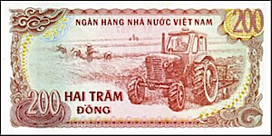

Slide 12
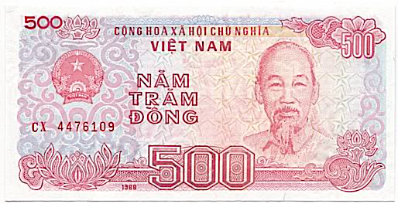
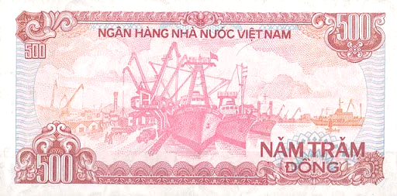
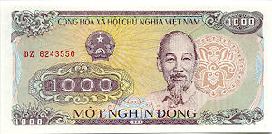
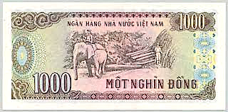

Slide 13
Ngoài ra còn một số tờ tiền loại khác nữa Mai nhé!

Slide 14
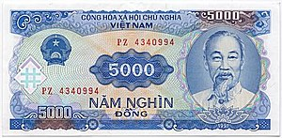
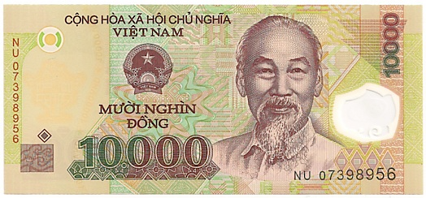
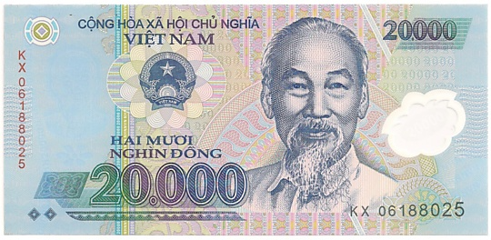
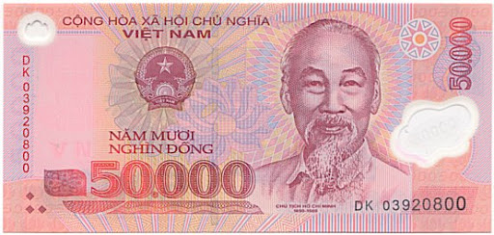
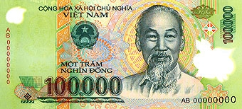
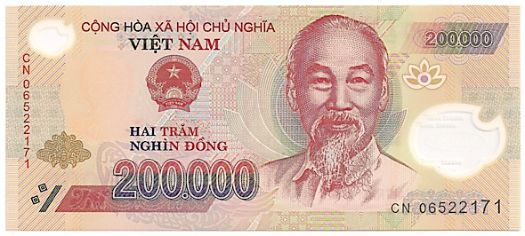

Slide 16
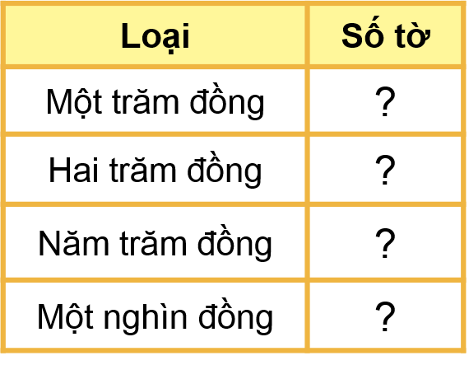
1
Quan sát tranh rồi điền số thích hợp.
4
3
5
2

Slide 17
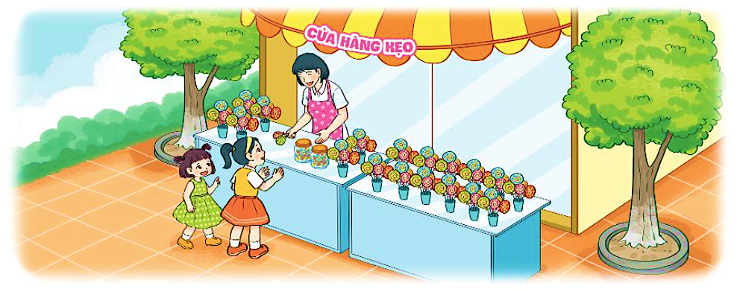
2
Bạn Mai mua kẹo hết 1000 đồng. Hỏi bạn Mai chọn một tờ tiền nào sau đây để trả người bán hàng?
A.
B.
C.

Slide 18
Củng cố bài học
Hương Thảo: tranthao121004@gmail.com

